Slide 2
ООО НПП «ЭКРА» Знакомство с предприятием

Slide 3
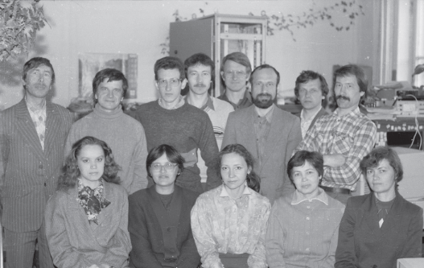
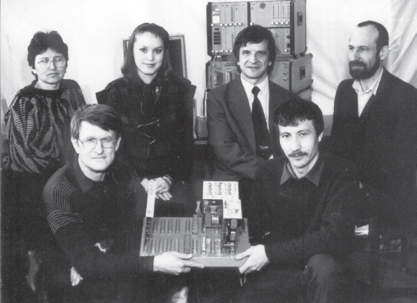
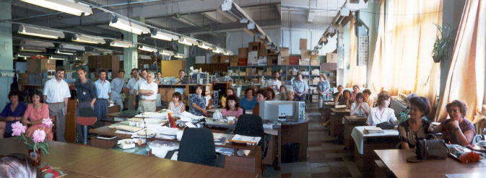
ООО НПП “ЭКРА” – головное предприятие ГК “ЭКРА”
Группа компаний «ЭКРА» – лидер российского релестроения. С 1969 года наши сотрудники разрабатывают, внедряют и модернизируют устройства защиты энергообъектов. Нас объединяет многолетний опыт, исследовательский подход и желание сделать этот мир светлее, теплее и безопасней.
Благодаря своему интеллектуальному капиталу и инновационным ресурсам Группа компаний «ЭКРА» обладает значительными возможностями для создания всего комплекса вторичного электротехнического оборудования для предприятий электроэнергетики, нефтегазового комплекса и других отраслей промышленности.

Slide 4
ООО НПП «ЭКРА» 30 лет создания и внедрения цифровых технологий
Начало
экспортных
поставок

Slide 5
Наши ценности
Качество
Мы работаем в ответственной отрасли
Мы постоянно повышаем свой профессионализм
Мы уважаем стандарты и правила нашего предприятия
Клиенты
Мы подходим к каждому нашему клиенту индивидуально
Мы работаем в тесном взаимодействии с клиентом
Мы всегда готовы прийти на помощь
Инновации
Инновации – основа нашей деятельности и лидерства в отрасли
Мы стараемся поддерживать творческий потенциал
Мы изучаем новые достижения науки
Развитие
Мы постоянно расширяем нашу продуктовую линейку
Мы оптимизируем бизнес-процессы
Мы совершенствуемся сами
Работа в команде
Мы понимаем, что наши задачи по силам только большому коллективу
Мы поддерживаем разнообразие мнений
Мы приветствуем постоянное взаимодействие друг с другом
Достойные условия труда
Мы заботимся о своих сотрудниках
Мы создаем условия для обучения
Мы поддерживаем возможность здорового образа жизни

Slide 6
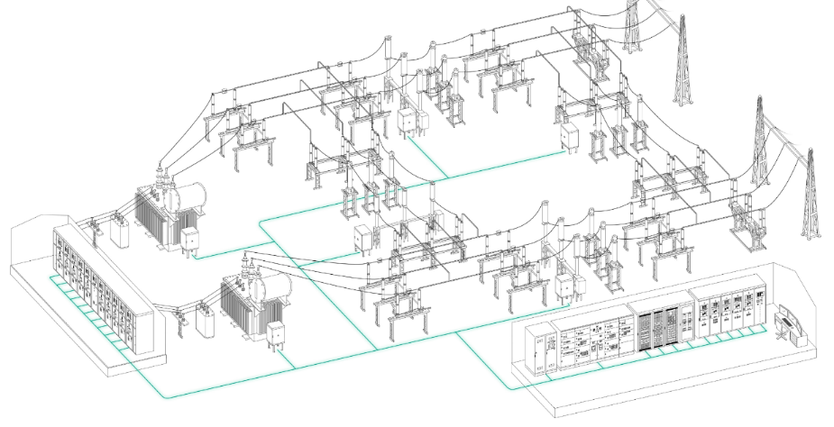
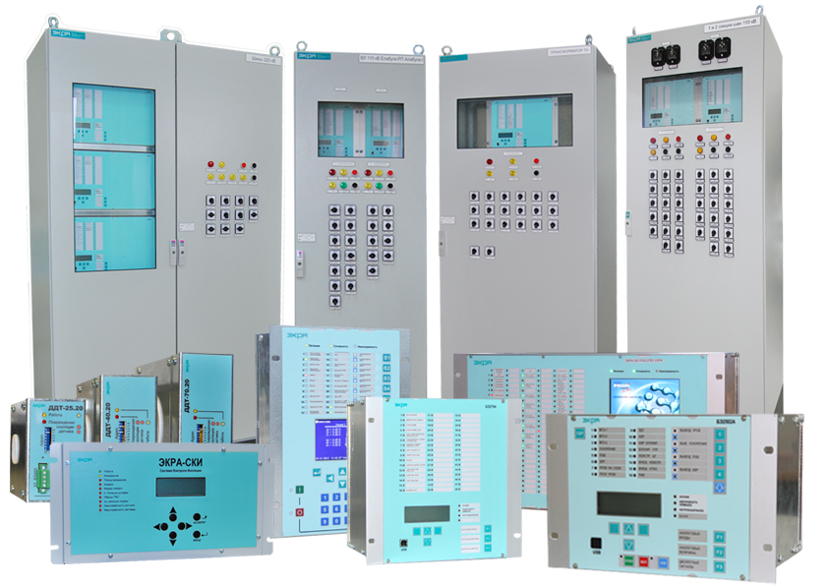
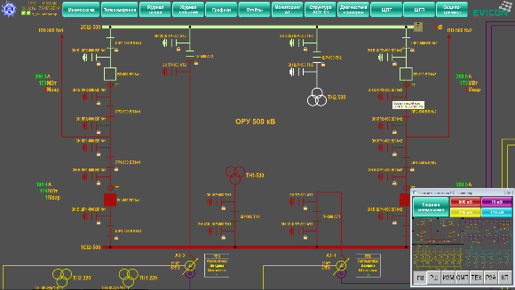
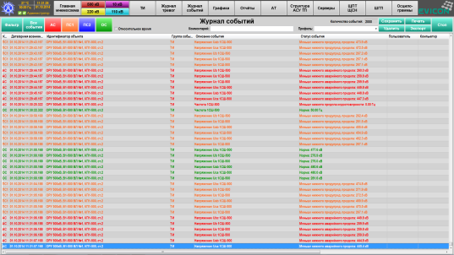
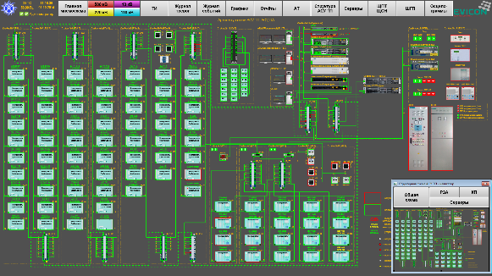
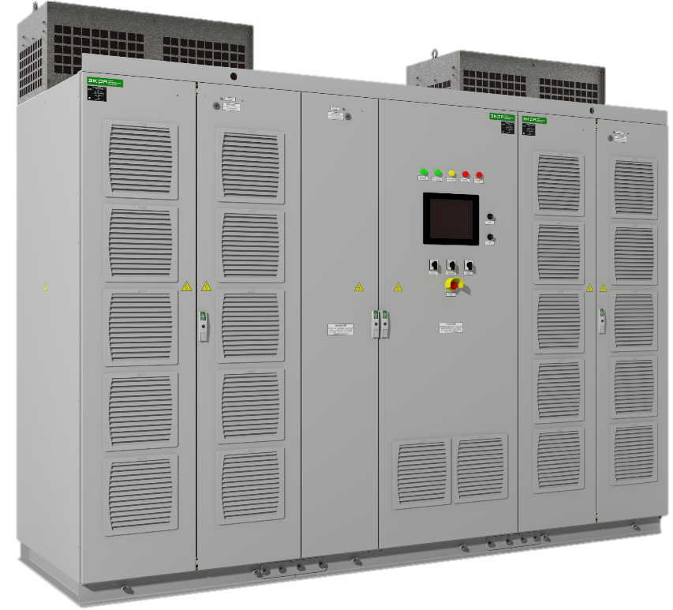
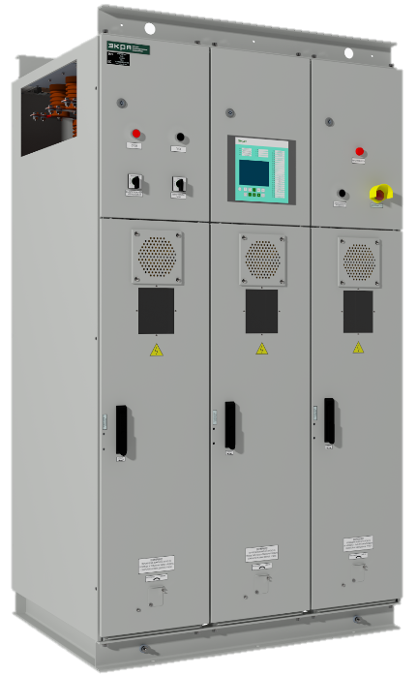
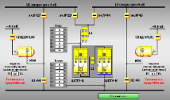
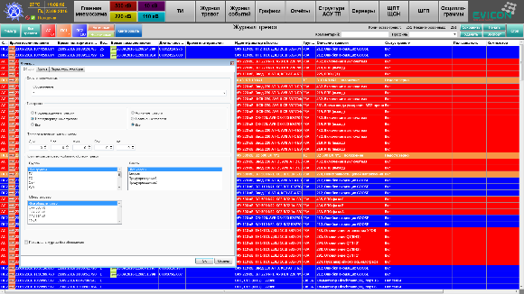
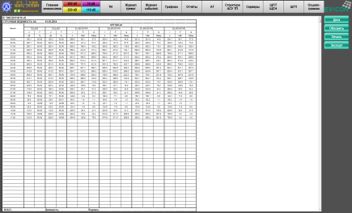
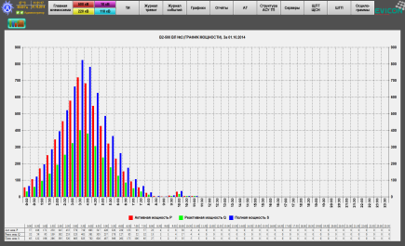
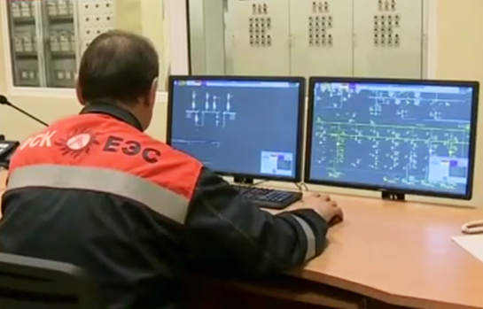
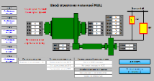
Комплексные решения для энергетики и потребителей электроэнергии
Горнодобыча
Электроэнергетика
Нефтегазовая
промышленность
Металлургия
Морской
транспорт
Водоснабжение
Устройства РЗиА
6-750кВ
Автоматизация энергосистем и энергообъектов, в т.ч. полностью цифровая
АИИС КУЭ и система мониторинга состояния оборудования
Системы питания собственных нужд постоянного и переменного тока
Устройства управления двигателями высокого и низкого напряжения
мощностью до 100 МВт
Автоматизация технологических процессов
Комплексы наружной установки

Slide 7
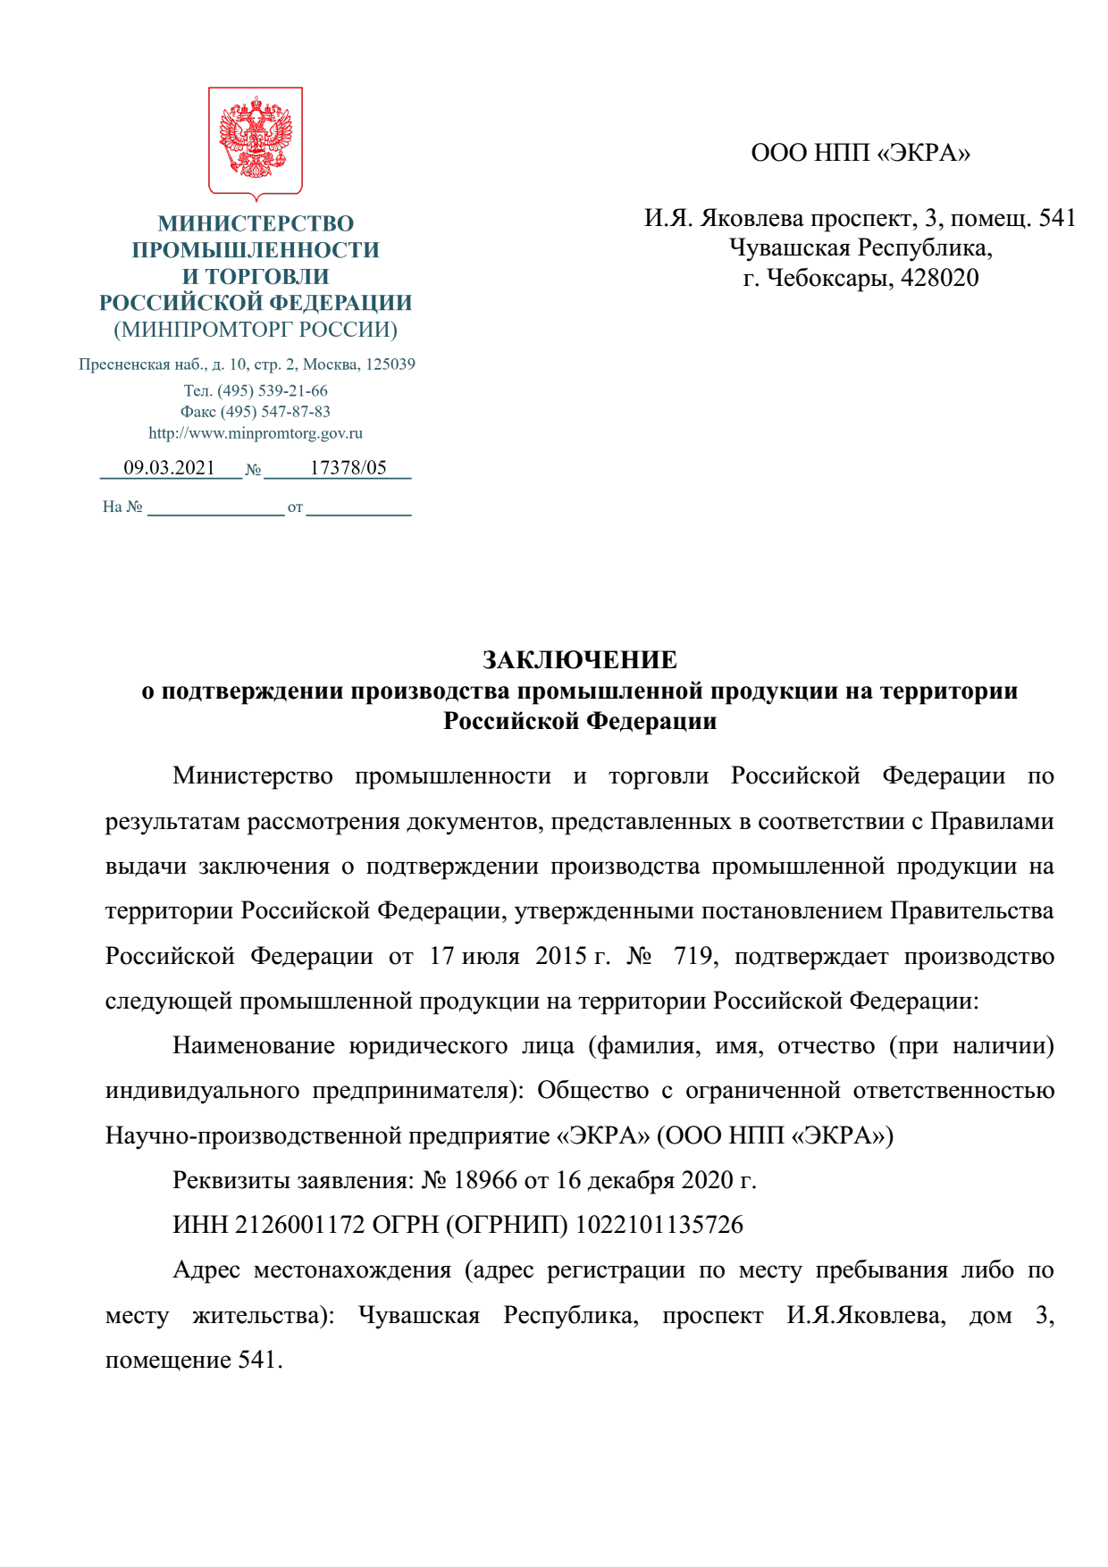
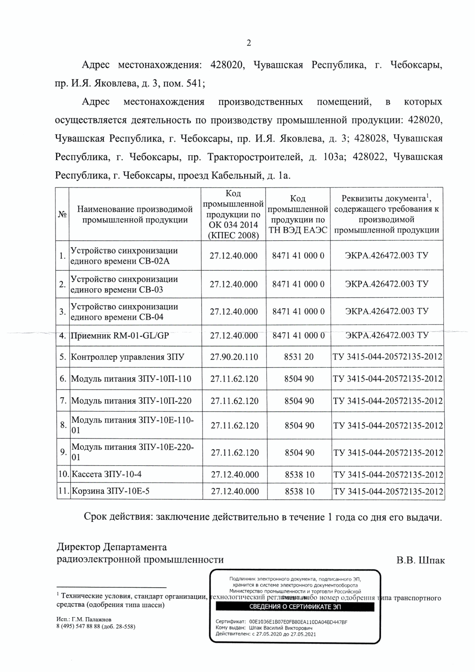
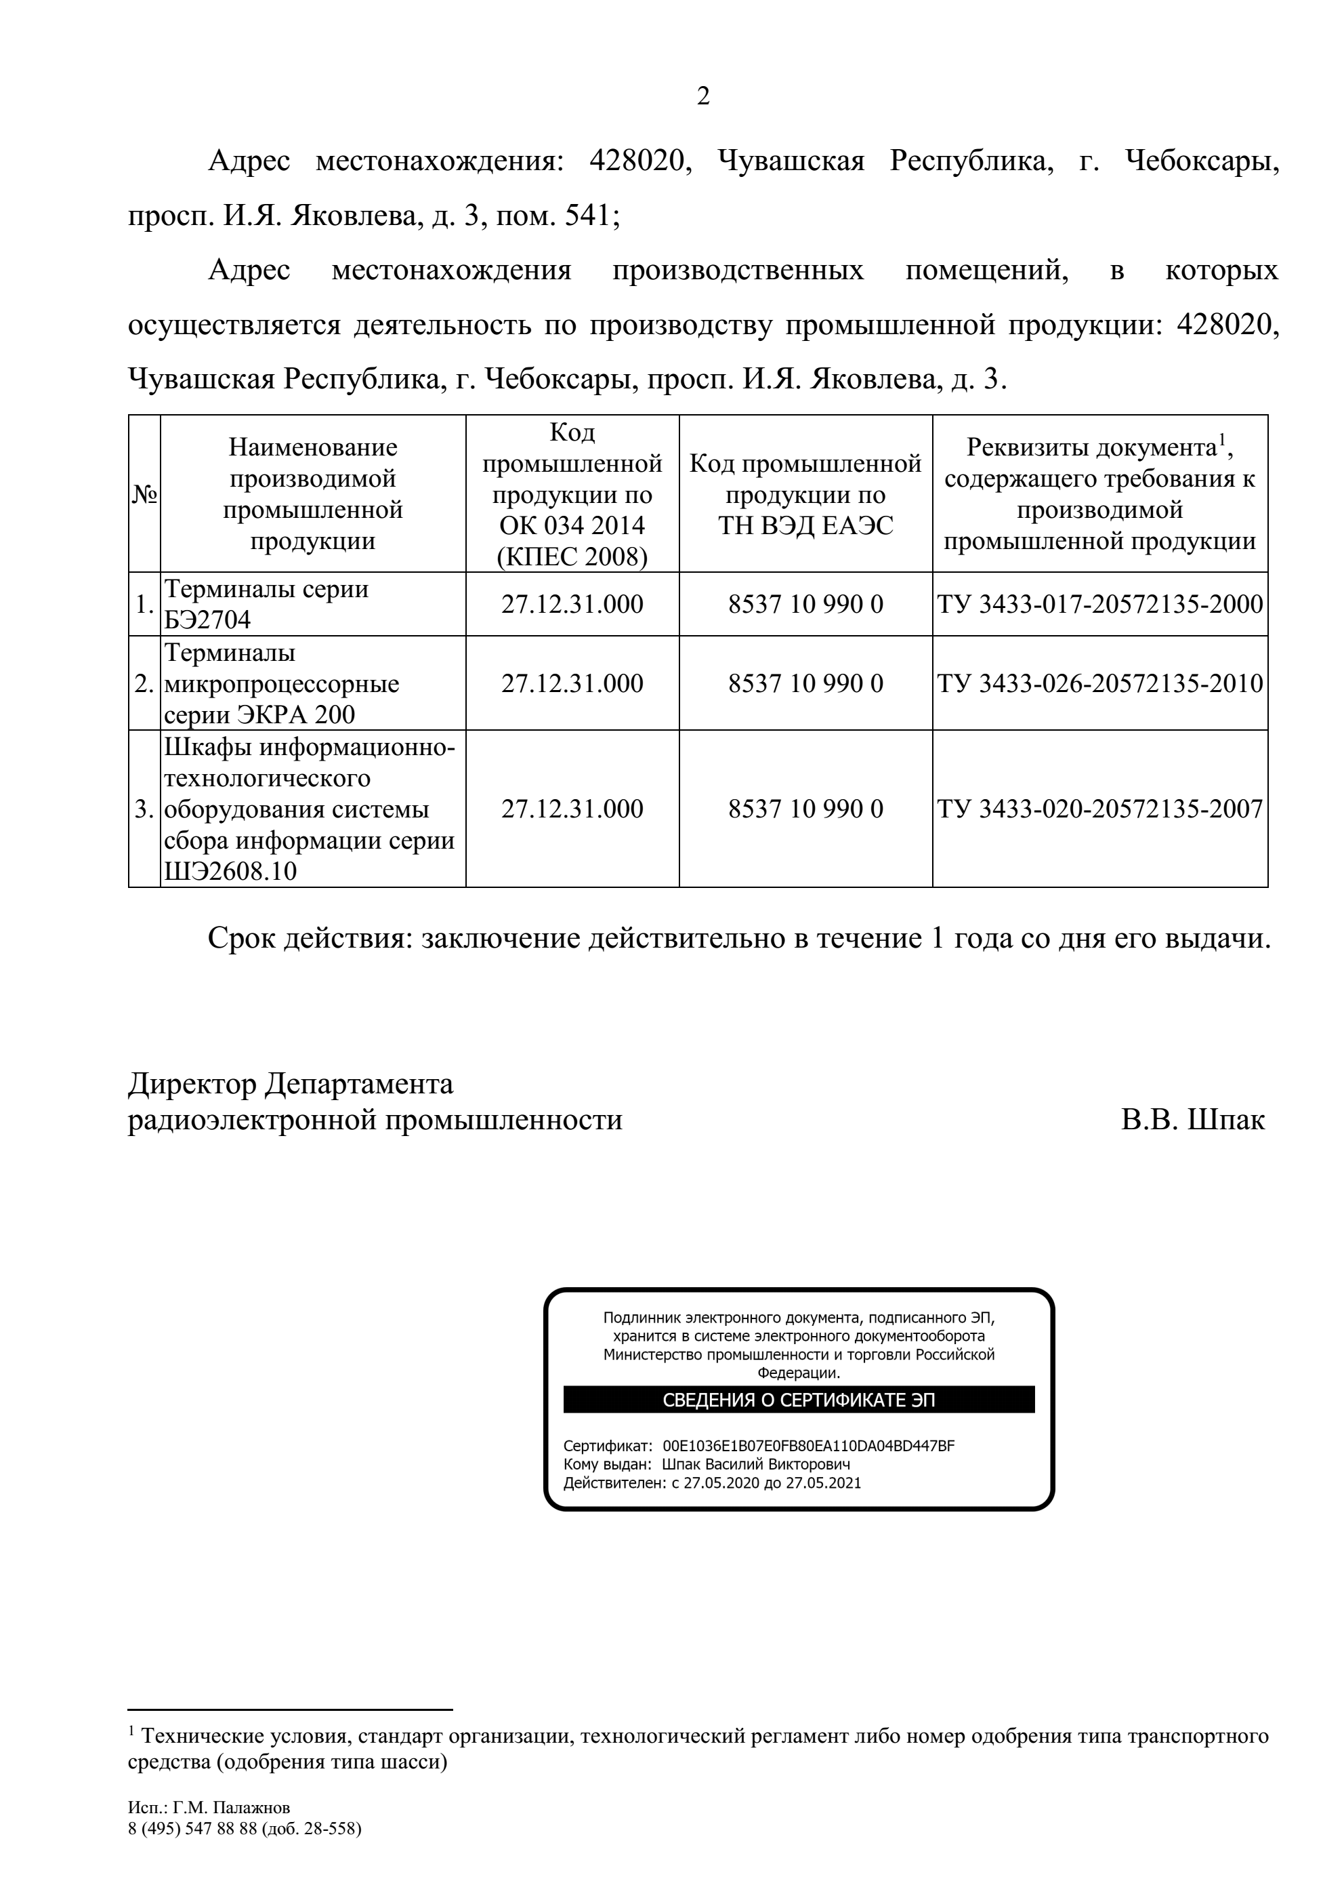
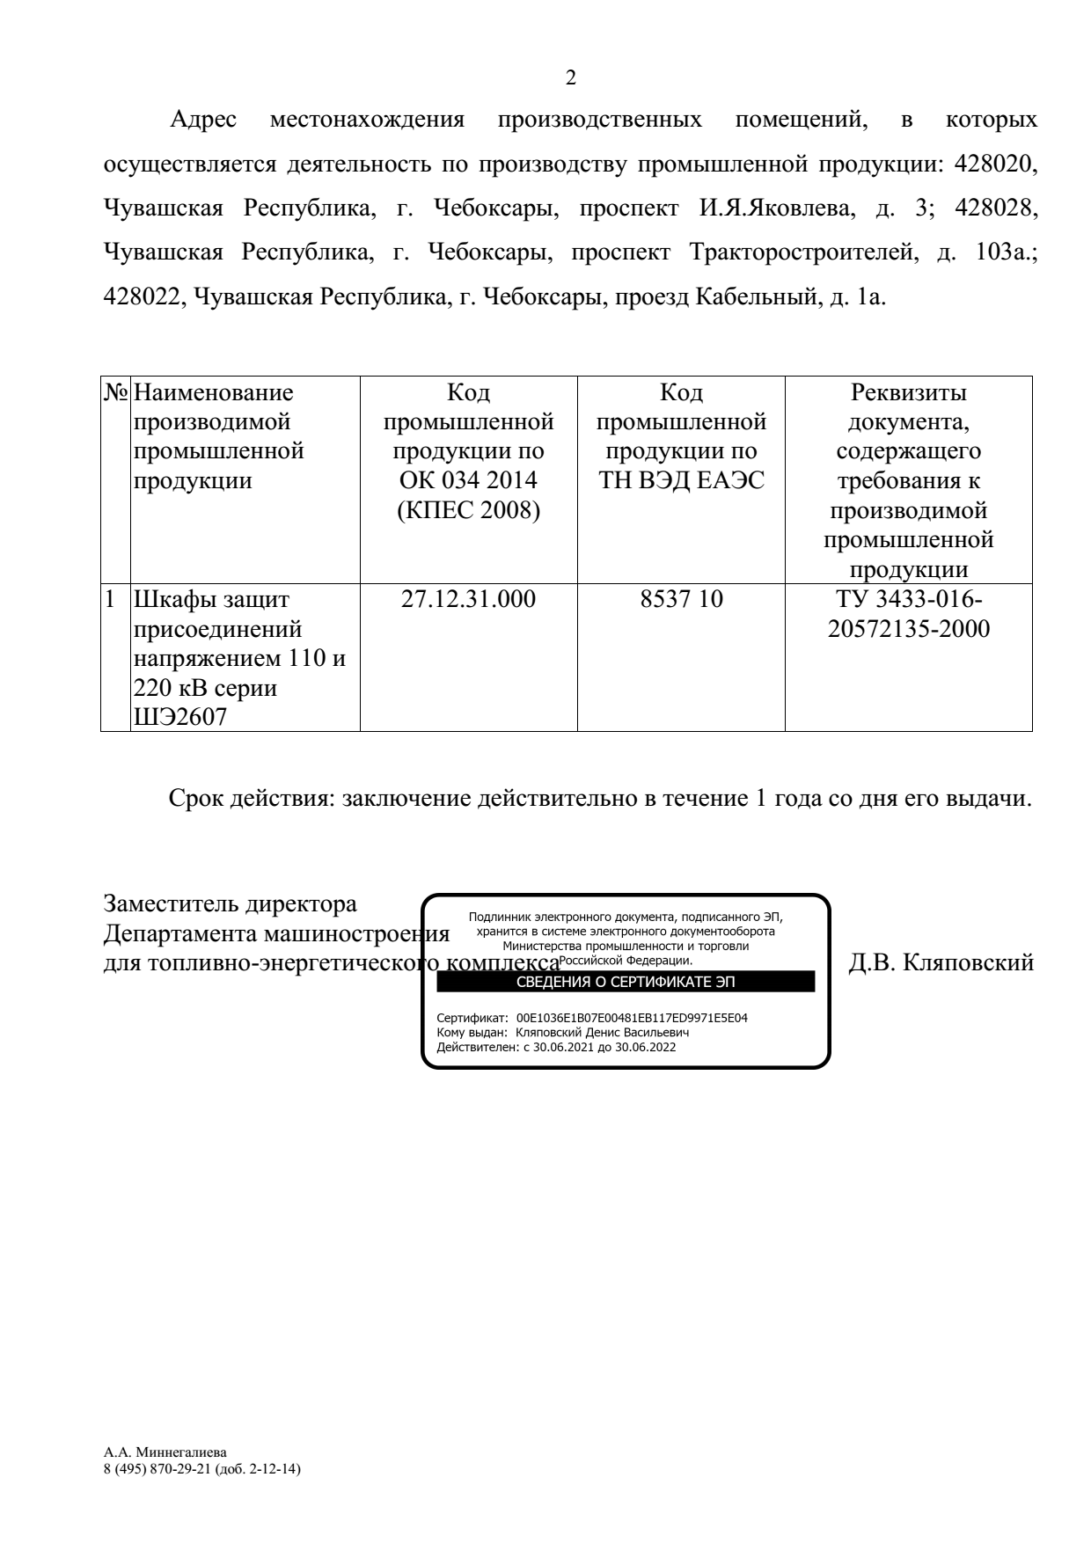
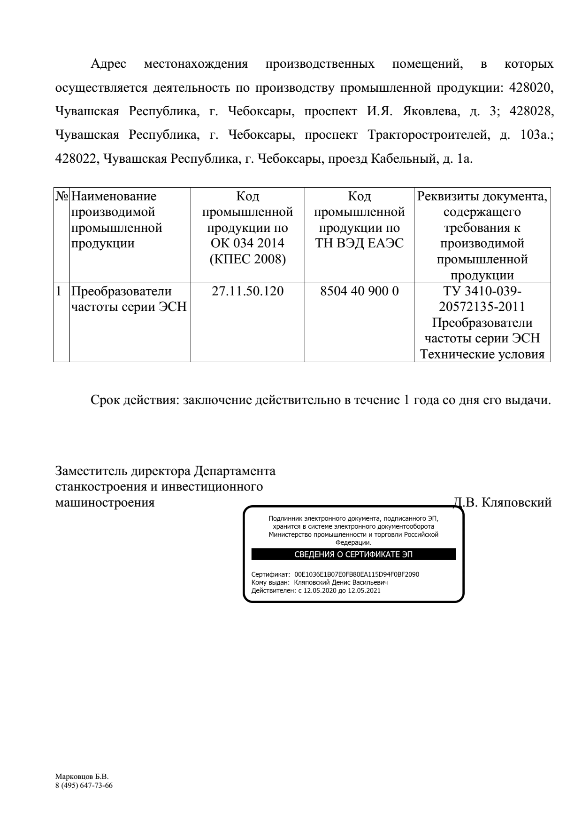
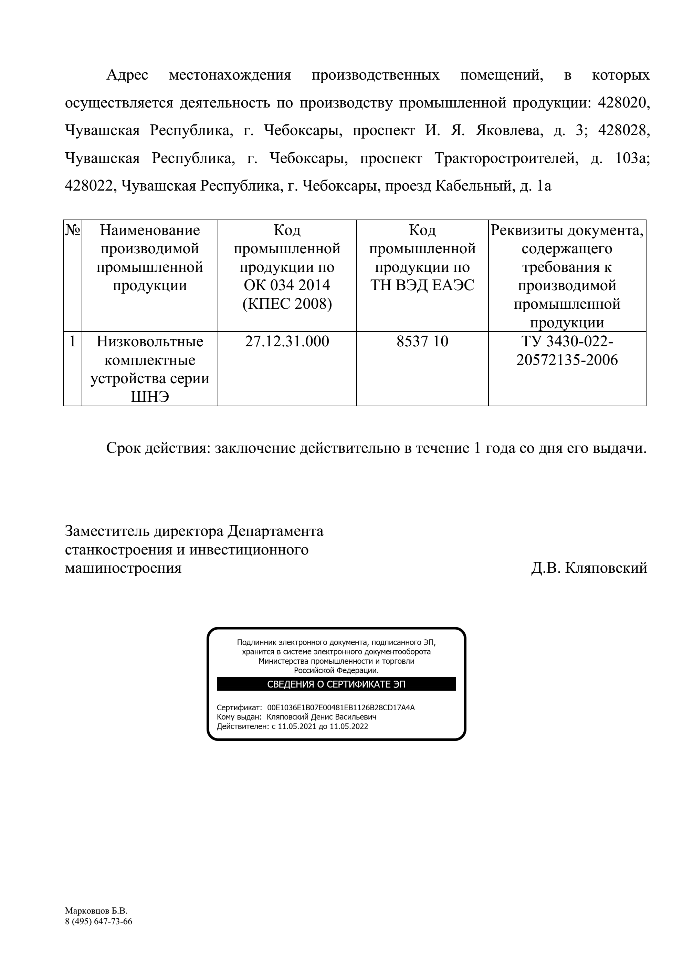
ООО НПП «ЭКРА» - Отечественный производитель электротехнического оборудования 34 позиции в Реестре ГИСП по оборудованию 15 позиций в реестре отечественного ПО

Slide 8
ООО НПП «ЭКРА» Присутствие на рынке

Slide 9
ООО НПП «ЭКРА» - Предприятие полного цикла

Slide 10
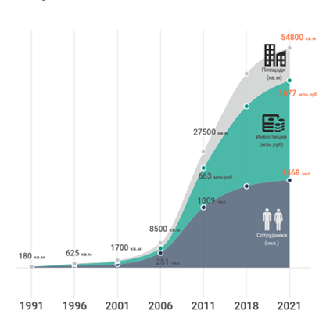
Производственные мощности (1/11)

Slide 11
Производственные мощности (2/11)

Slide 12
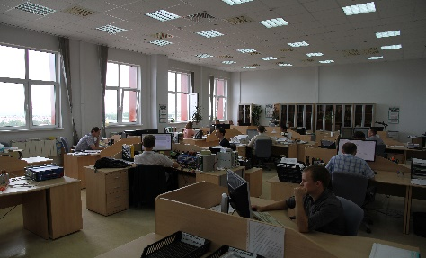
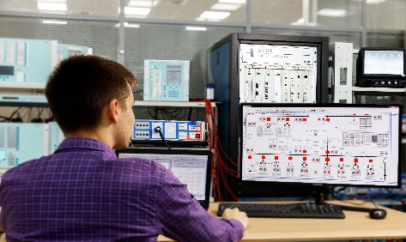
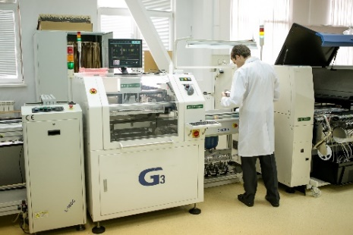
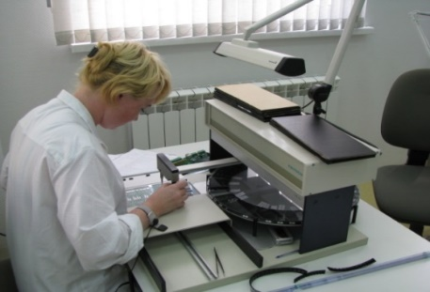
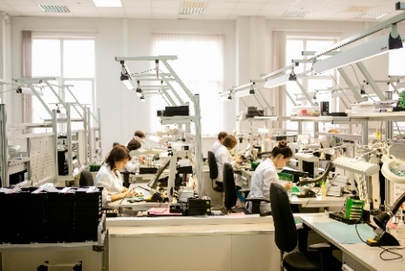
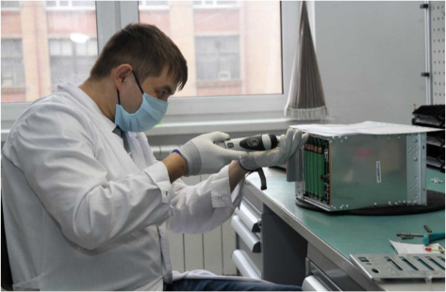
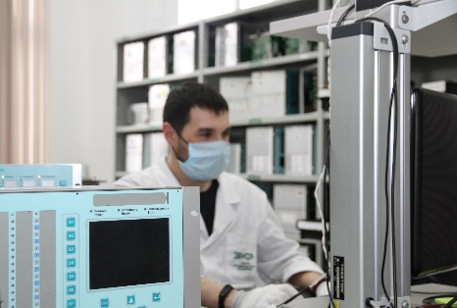
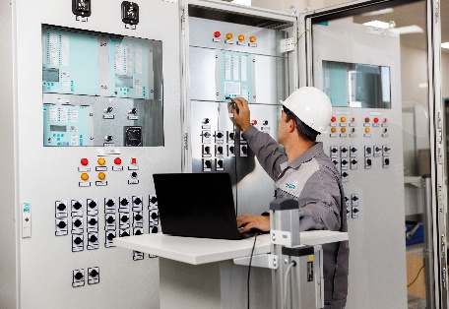
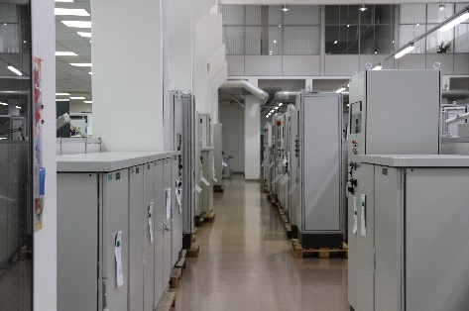
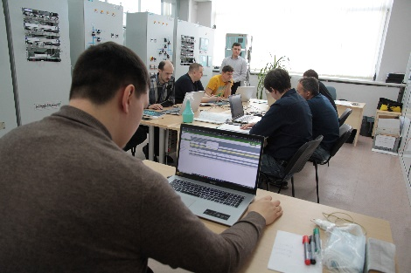
Производственные мощности (3/11) Главный корпус
Разработка Инжиниринг Сервис
Сборочное производство электронных блоков
Тестирование и отгрузка готовой продукции Учебный центр

Slide 13
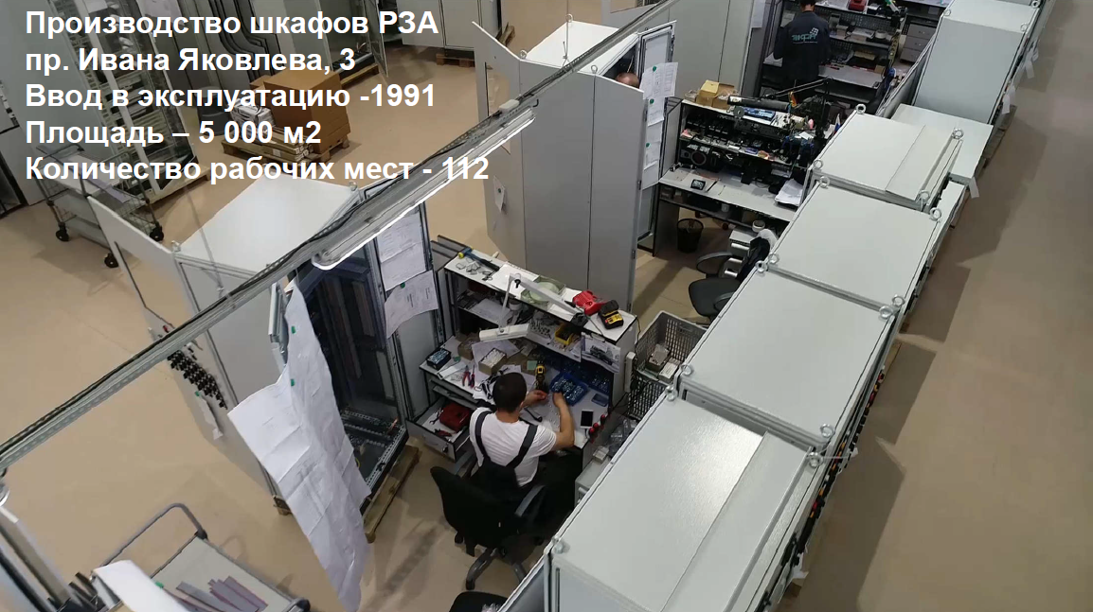
Производственные мощности (4/11)

Slide 14
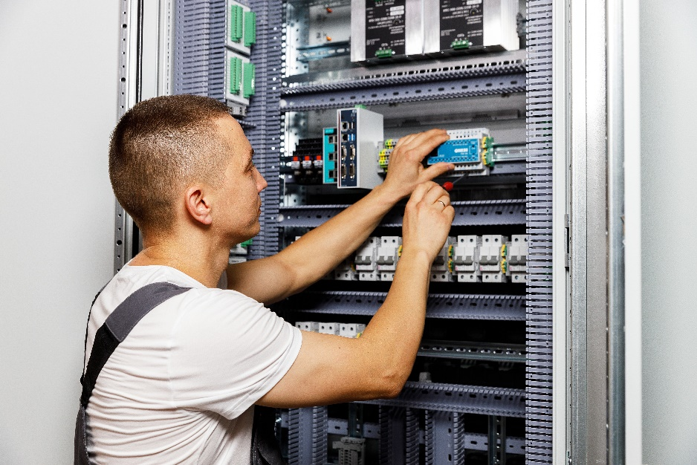
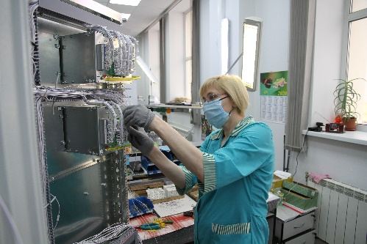
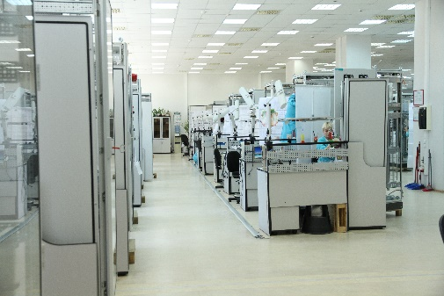
Производственные мощности (5/11) Производство шкафов РЗА
Механосборочное и электромонтажное производство

Slide 15
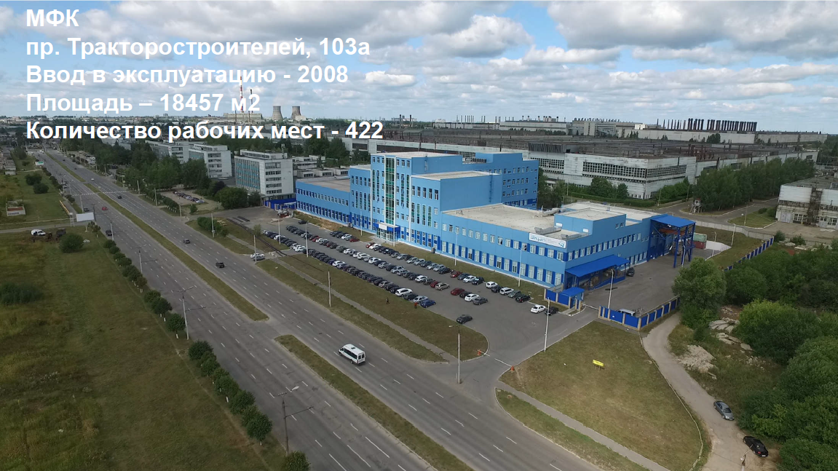
Производственные мощности (6/11)

Slide 16
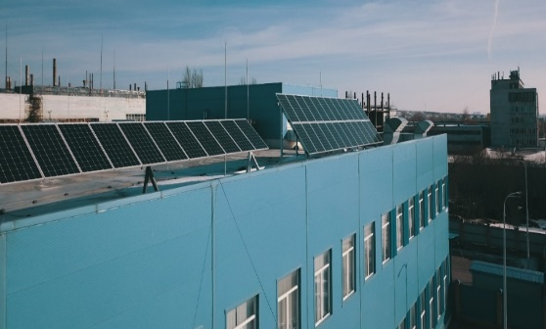
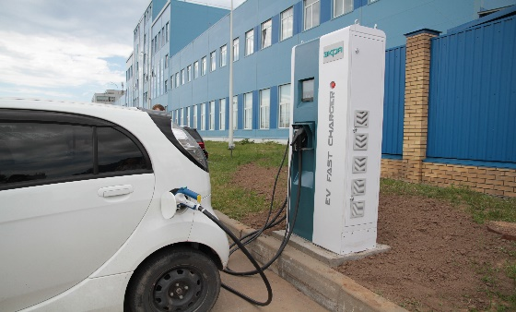
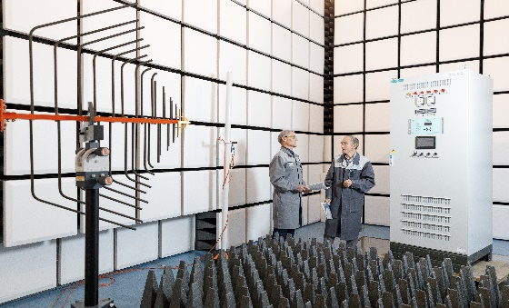
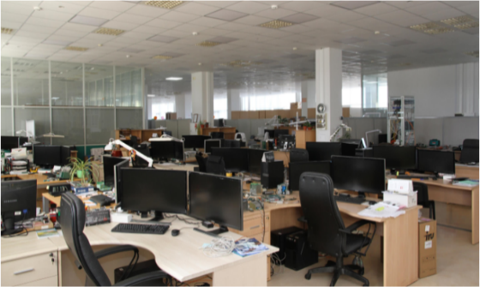
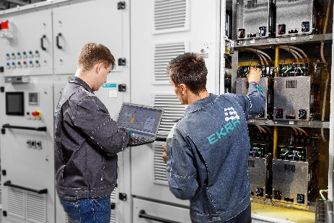
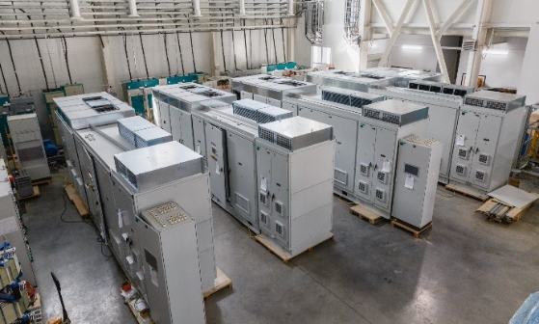
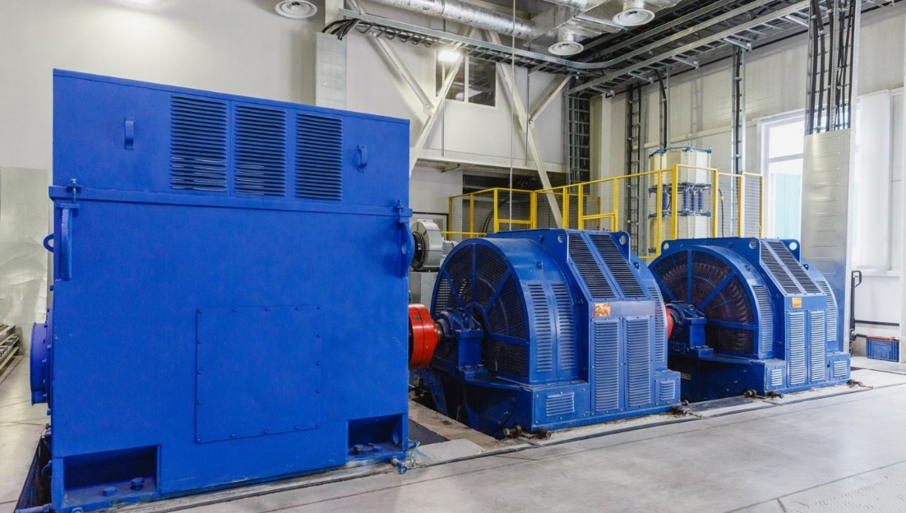
Производственные мощности (7/11) Многофункциональный комплекс
Разработка Инжиниринг Сервис Проектирование
Механосборочное и электромонтажное производство Тестирование и отгрузка готовой продукции

Slide 17
Производственные мощности (8/11)

Slide 18
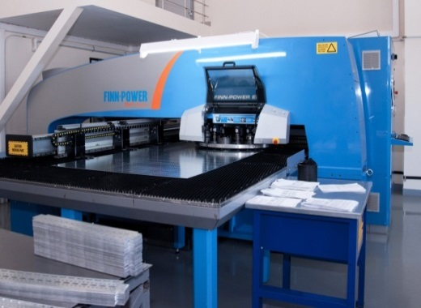
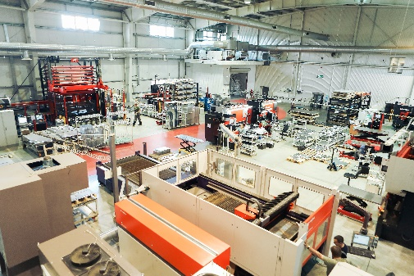
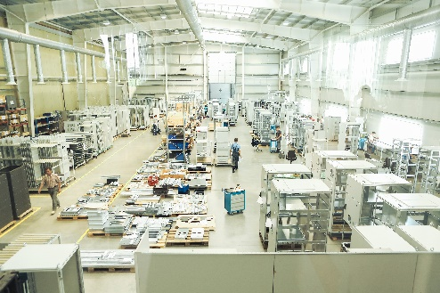
Производственные мощности (9/11) Металлопроизводство
Металлообрабатывающее, окрасочное и механосборочное производство

Slide 19
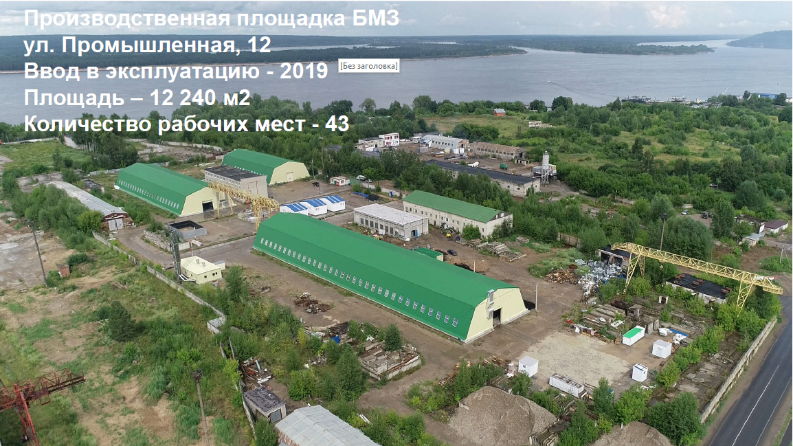
Производственные мощности (10/11)

Slide 20
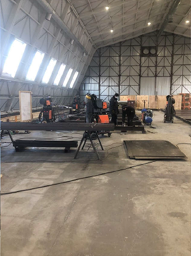
Производственные мощности (11/11) Производство блочно-модульных зданий
Металлообрабатывающее, окрасочное и механосборочное производство
Монтаж оборудования, наладка систем и отгрузка готовой продукции

Slide 21
Главная ценность ООО НПП «ЭКРА» - кадровый состав

